Slide 1
PRESENTACION DE PROYECTO FINAL
TIENDA VIRTUAL PARA PEQUEÑOS NEGOCIOS
Trabajo Final (tiendavirtual-psi.vercel.app)
batmanhot/tiendavirtual (github.com)

Slide 2
DEFINICION
Este proyecto está orientado para el uso de pymes y micronegocios o cualquier giro de negocio orientado a la venta de productos y poder dar solución a la gestión de ventas por pedidos por internet, en este caso de “hamburguesas”.

Slide 3
ALCANCES
El proyecto es escalable y puede seguir creciendo en un modelo más personalizado y complejo, la finalidad es dar una solución rápida y económica durante el proceso de la gestión de las ventas.

Slide 4
Funcionalidad
El aplicativo web es responsivo y puede verse en cualquier dispositivo.
El funcionamiento es sencillo e intuitivo
La informacion de los productos inicialmente están cargados en un array de objetos.

Slide 5
Stack
FRONT END | BACKEND
HTML CSS3 JAVASCRIPT TAILWIND | PYTHON DJANGO DJANGO-RESTFRAMEWORK JWT DJANGO-CORS-HEADERS JAZZMIN BASE DE DATOS POSTGRESS

Slide 6
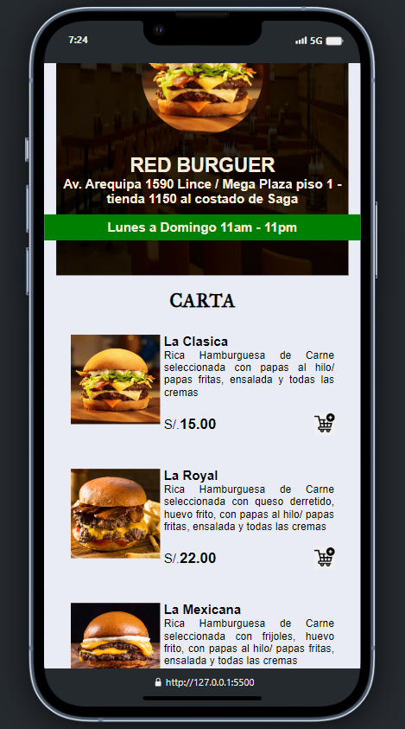
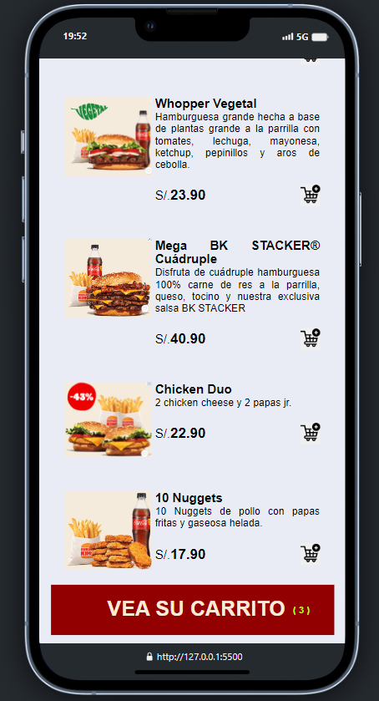
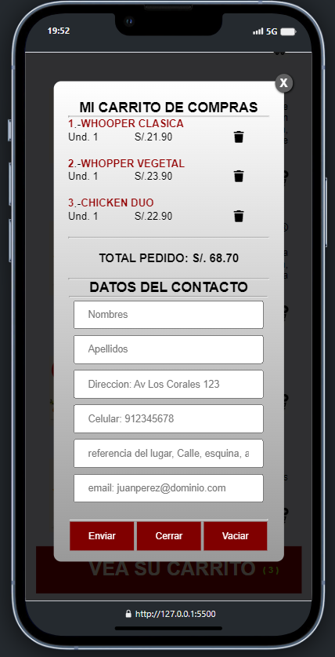
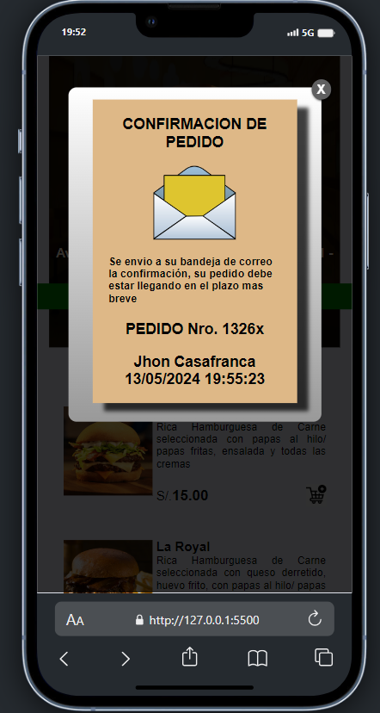

Slide 7
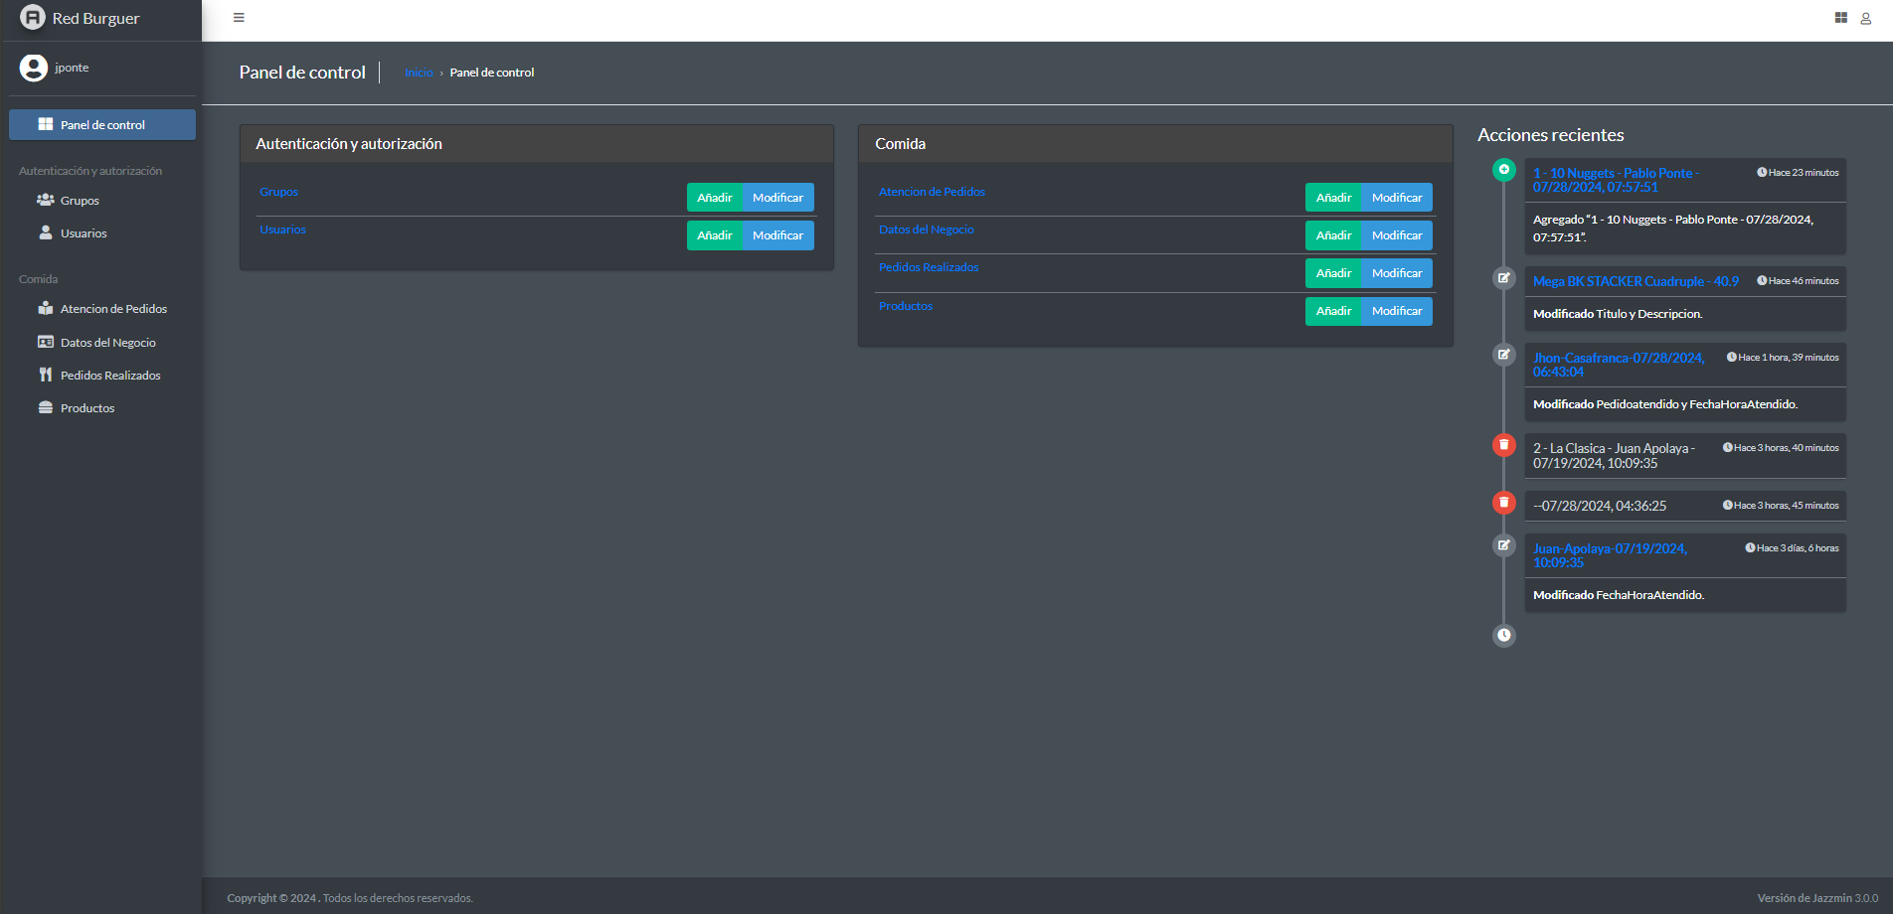

Slide 8
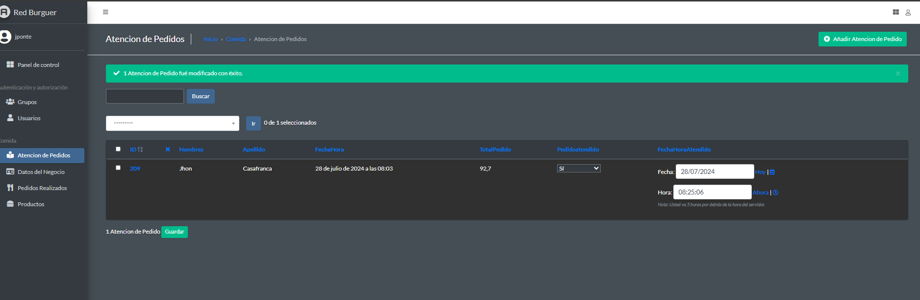

Slide 9
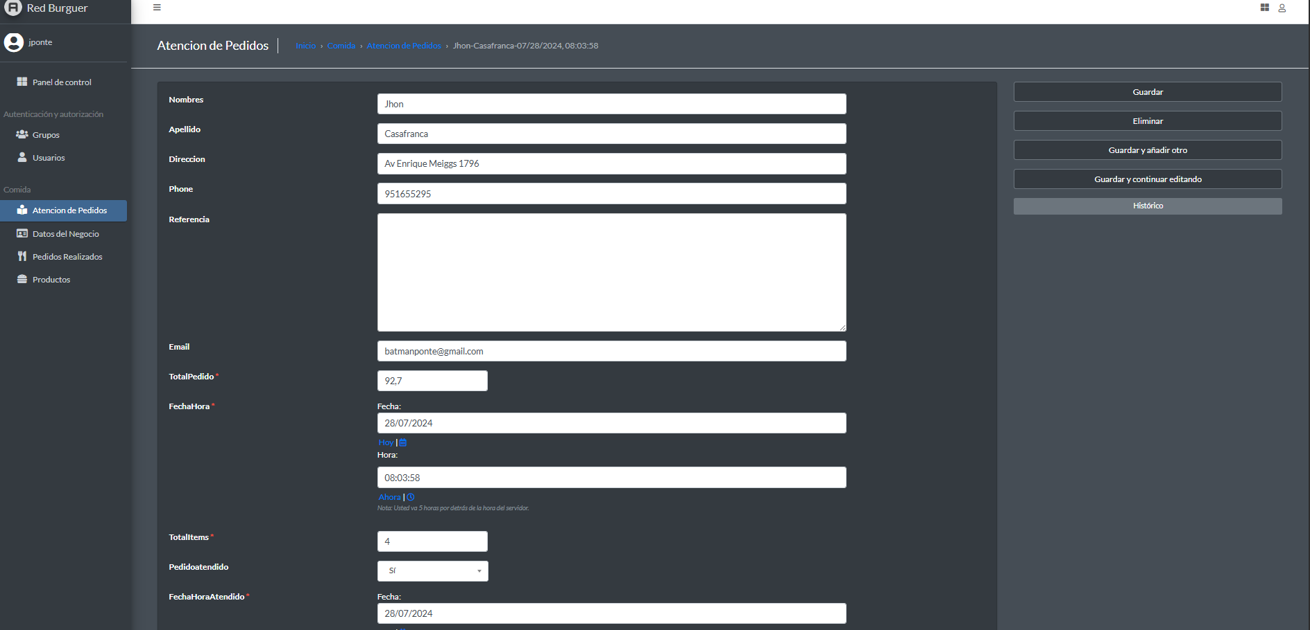

Slide 10
